Slide 1
基于Linux操作系统和龙芯SOC
的应用与开发
第二讲 嵌入式 Linux
操作系统-文件与U盘SD卡
南京工业大学 孙冬梅

Slide 2
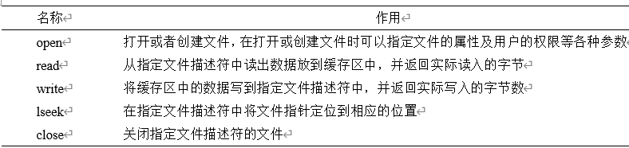
第二讲嵌入式 Linux 操作系统文件与U盘SD卡
1 . 文件操作
2. U盘与SD卡操作
3. RTC 时钟操作
4. Shell 脚本

Slide 3
1.文件操作
fileio.c
fd = open(“./hello.c”,O_CREAT | O_TRUNC | O_RDWR,0666）
write(fd,buf,len)
lseek(fd,0,SEEK_SET);
close(fd)

Slide 4
1. Makefile
Makefile
fileio : fileio.o
mipsel-linux-gcc -o fileio fileio.o
fileio.o : fileio.c
mipsel-linux-gcc -c fileio.c -o fileio.o
clean :
rm fileio.o fileio

Slide 5
2. U盘
fdisk -l
mount /dev/sda1 /mnt/udisk
ls /mnt/udisk
umount /mnt/udisk

Slide 6
2. SD卡操作
ls /dev | grep mmc
mount /dev/mmcblk0 /mnt/sd
df -m
umount /mnt/sd

Slide 7
3. RTC 时钟操作
system time hardware clock
date hwclock
date -s "2020-02-02 02:02"
hwclock –w
hwclock –s

Slide 8
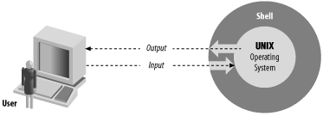
4.Shell 脚本
举例：每隔1s当前的时间写入到time的文件中，5秒后，将文件通过tftp传入主机

Slide 9
感谢聆听！！
THANKS
基于自主可控基础软硬件的嵌入式系统教学
助力 国产芯片 国产操作系统 嵌入式系统开发！！！

